Slide 1
Targi Wiatr i Woda
Otwarte zebranie Polskiego Stowarzyszenia Regatowego Klasy Finn
Żeglarstwo regatowe na Finnie Historia i współczesność
Warszawa
marzec 2013
przygotował: Piotr Pajor Sekretarz PSRKF

Slide 2
Targi Wiatr i Woda Spotkanie PSRKF Klasa Finn – wprowadzenie / Jan Okulicz
Podstawowe dane:
Wyczynowa łódka regatowa
Jednoosobowa łódź mieczowa Klasa olimpijska od 1952 roku Konstruktor: Rickard Sarby Długość: 4.5 m Powierzchnia żagla: 10m2 Klasa Finn jest obecna w ponad 80 krajach na Świecie
Jest to jednoosobowy i jednożaglowy monotyp. Najbardziej oryginalne jest otaklowanie: maszt nie posiada żadnego olinowania stałego i obraca się swobodnie wokół swojej osi wraz z zamocowanym do niego na stale bomem. Dzięki ewolucji obecnie spotykane „Finny" różnią się jednak znacznie od pierwowzoru.
przygotował: Piotr Pajor Sekretarz PSRKF

Slide 3
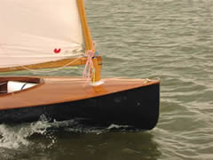
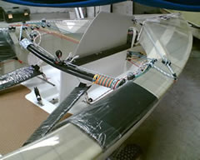
Targi Wiatr i Woda Spotkanie PSRKF Klasa Finn – wprowadzenie / Piotr Pajor
Finn 1952
Finn 2012
przygotował: Piotr Pajor Sekretarz PSRKF

Slide 4
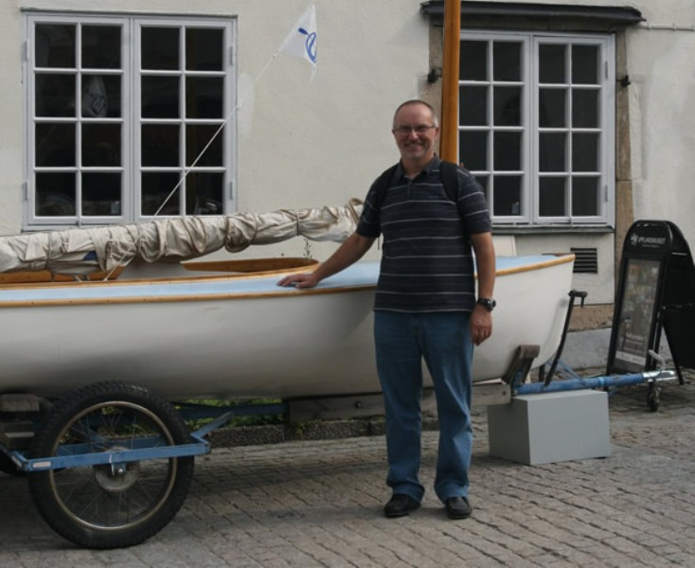
Targi Wiatr i Woda Spotkanie PSRKF Klasa Finn – historia / Piotr Pajor
Pierwszy Finn
Zbudowany w Uppsala przez Rickarda Sarbiego w 1949 do konkursu ogłoszonego na projekt jednoosobowego dinghy, monotypu, który miał być wykorzystany na Olimpiadzie w Helsinkach 1952. Do konkursu ogłoszonego przez Finnish Yachting Association (FYA) przystąpił Sarby mając już zbudowany prototyp łódki którą nazwał Fin, potem Fint. Budowanie prototypów trwało od jesieni 1949 do maja 1950. W maju Fint wygrał wszystkie zawody za wyjątkiem jednych i został uznany przez FYA zwycięzcą konkursu. FYA zmienił nazwę na Finn a symbolem klasy stały się dwie fale. Serię łódek na pierwszą olimpiadę zbudowała duńska stocznia Borsen Boatyard a rywalizację wygrał Paul Elvstrom złoty medalista z 1948 roku w klasie Firefly.
przygotował: Piotr Pajor Sekretarz PSRKF

Slide 5
Targi Wiatr i Woda Spotkanie PSRKF Klasa Finn – historia / Piotr Pajor
1949 Fiński Związek Jachtowy organizuje konkurs projektowy na jednoosobowy jacht,
1950. FINN staje się popularny w Szwecji; zbudowanych jest dwadzieścia pięć łódek. Podwójna fala została wybrana jako emblemat klasy. Lik wolny zostaje skrócony o 150 mm w celu uniesienia bomu.
1950 Nowe próby w trudnych warunkach pogodowych; FINN zwycięża w pięciu wyścigach. W wyścigu szóstym jest drugi.
1952 Helsinki, Finlandia: Klasa FINN jest pierwszy raz wykorzystana na igrzyskach olimpijskich.
1956 organizowane są pierwsze Mistrzostwa Świata. Powstaje INTERNATIONAL FINN ASSOCIATION - Międzynarodowy Związek klasy Finn
1959 Do produkcji żagli dopuszczone zostały materiały syntetyczne
1961 Amerykański magazyn "FINN FARE" został rozwinięty i przyjęty jako oficjalny organ IFA. Do budowy kadłubów zostaje dopuszczony wzmocniony poliester.
1964 Klasa FINN rozwija precyzyjną metodę kontroli kadłubów obowiązującą na całym świecie
1969 Stopy aluminium i wzmocniony poliester zostaje dopuszczony do budowy masztów i bomów
1973 Klasa FINN przyjmuje wahadłowy test Lamboley'a do kontroli rozkładu wagi kadłubów
1974 Zezwolono na dowolny materiał do budowy kadłubów. Zaakceptowano podwójną podłogę. Ustalono minimalną wagę dla bomu i steru.
przygotował: Piotr Pajor Sekretarz PSRKF

Slide 6
Targi Wiatr i Woda Spotkanie PSRKF Klasa Finn – historia / Piotr Pajor
1984 Wszystkie materiały elastyczne są dopuszczone do budowy żagli. Organizowane są pierwsze konsultacje (klinika Finna) dla żeglarzy z państw rozwijających klasę, jako część długoterminowego programu rozwoju klasy
1986 Opublikowanie pierwszego wydania FINNLOG. Ta książka zawiera zarówno historię klasy Finn jak i wiele technicznych artykułów pisanych przez ekspertów
1993 Do budowy masztów zostaje dopuszczone włókno węglowe
1994 Waga masztów zostaje zredukowana do 8 kg
1995 Pojawia się pierwszy maszt w kształcie skrzydła. Zostaje użyty do zwycięstwa w Mistrzostwach Świata w Melbourne, w Australi
1996 Waga kadłubów zostaje zredukowana o 5 kg i wynosi 120kg
1998 Opublikowana zostaje setna edycja magazynu FINNFARE
1998 Wzmocnione, plastykowe żagle znajdują szerokie zastosowanie
1999 Opublikowanie FINNatics - historia i technika żeglowania na Finnie. Książka zostaje wydana w 50 rocznicę istnienia Finna
2000 Po raz pierwszy od początku istnienia klasy, zawodnicy Igrzysk Olimpijskich mogą pływać na swoim własnym sprzęcie
2005 Przepisy klasowe zostają ukończone, przepisane i ujednolicone
przygotował: Piotr Pajor Sekretarz PSRKF

Slide 7
Targi Wiatr i Woda Spotkanie PSRKF Klasa Finn – historia / Piotr Pajor
2007 Ben Ainslie wygrywa swoje czwarte Mistrzostwa Świata (Finn Gold Cup) i ustanawia nowy rekord
2009 Klasa Finn obchodzi jubileusz 60-lecia
2009 IFA wydaje publikację, album „Photo FINNish – 60 Years of Finn Sailing
2012 Na Olimpiadzie w Londynie klasa Finn pojawia się po raz 16-ty
inne zmiany – kolejna redukcja wagi kadłuba do 116 kg, wprowadzenie kompasów elektronicznych Tack Tick - compas, Czekamy na dopuszczenie żagli 3D
przygotował: Piotr Pajor Sekretarz PSRKF

Slide 8
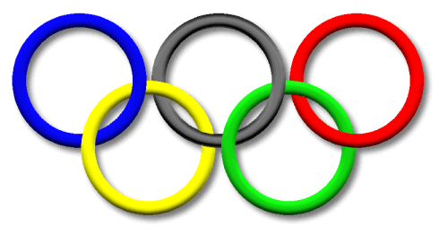
Targi Wiatr i Woda Spotkanie PSRKF Klasa Finn – historia / Piotr Pajor
Olimpiady – klasa Finn obecna od 1952 roku na 16-tu OLIMPIADACH
1952, Helsinki, Finlandia: 1 Paul Elvstrom, Dania 2 Charles Currey, Wielka Brytania 3 Rickard Sarby, Szwecja
1956, Melbourne, Australia 1 Paul Elvstrom, Dania 2 Andre Nelis, Belgia 3 John Marvin, USA
1960, Naples, Włochy 1 Paul Elvstrom, Dania 2 A. Chuchelov, ZSRR 3 Andre Nelis, Belgia
1964, Enoshima, Japonia 1 Willy Kuhweide, Niemcy 2 Peter Barrett, USA 3 Henning Wind, Dania
przygotował: Piotr Pajor Sekretarz PSRKF

Slide 9
Targi Wiatr i Woda Spotkanie PSRKF Klasa Finn – historia / Piotr Pajor
Olimpiady – klasa Finn obecna od 1952 roku
1968, Acapulco, Meksyk 1 Valentin Mankin, ZSRR 2 Hubert Raudaschl, Austria 3 Fabio Albarelli, Włochy
1972, Kiel, RFN 1 Serge Maury, Francja 2 Elias Hatzipavlis, Grecja 3 Victor Potapov, ZSRR
1976, Kingston, Kanada 1 Jochen Schumann, NRD 2 Andrei Balashov, ZSRR 3 John Bertrand, Australia
1980, Tallinn, ZSRR 1 Esko Rechardt, Finlandia 2 Wolfgang Mayrhofer, Austria 3 Andrei Balashov, ZSRR
przygotował: Piotr Pajor Sekretarz PSRKF

Slide 10
Targi Wiatr i Woda Spotkanie PSRKF Klasa Finn – historia / Piotr Pajor
Olimpiady – klasa Finn obecna od 1952 roku
1984, Long Beach, USA 1 Russell Coutts, Nowa Zelandia 2 John Bertrand, USA 3 Terry Neilson, Kanada
1988, Pusan, Korea 1 Jose Luis Doreste, Hiszpania 2 Peter Holmberg, Wyspy Dziewicze 3 John Cutler, Nowa Zelandia
1992, Barcelona, Hiszpania 1 Jose Maria van der Ploeg, Hiszpania 2 Brian Ledbetter, USA 3 Craig Monk, Nowa Zelandia
1996, Savannah, USA 1 Mateusz Kusznierewicz, Polska 2 Sebastien Godefroid, Belgia 3 Roy Heiner, Holandia
przygotował: Piotr Pajor Sekretarz PSRKF

Slide 11
Targi Wiatr i Woda Spotkanie PSRKF Klasa Finn – historia / Piotr Pajor
Olimpiady – klasa Finn obecna od 1952 roku
2000, Sydney, Australia 1 Iain Percy, Wielka Brytania 2 Luca Devoti, Włochy 3 Fredrik Loof, Szwecja
2004, Athens, Grecja 1 Ben Ainslie, Wielka Brytania 2 Rafael Trujillo, Hiszpania 3 Mateusz Kusznierewicz, Polska
2008, Qingdao, Chiny 1 Ben Ainslie, Wielka Brytania 2 Zach Railey, USA 3 Guillaume Florent, FRA
2012, Weymouth, UK 1 Ben Ainslie, Wielka Brytania 2 Jonas Hogh-Christensen, DEN 3 Jonathan Lobert, FRA
przygotował: Piotr Pajor Sekretarz PSRKF

Slide 12
Targi Wiatr i Woda Spotkanie PSRKF Klasa Finn – historia / Piotr Pajor
Mistrzostwa Świata / Gold Cup
Gold Cup został zaprezentowany na forum International Finn Association w roku 1956 przez F. G. Mitchell'a z Royal Corinthian Yacht Club z Wielkiej Brytanii i stał się trofeum Mistrzostw Świata w klasie Finn. Joerg Bruder z Brazylii zwyciężył w Mistrzostwach aż trzy razy w latach 1970, 1971 i 1972. W roku 1973 podczas podróży do Francji aby bronić tytułu Mistrza Świata Jorg Bruder zginął w katastrofie lotniczej, a oryginalny puchar, który był w tym czasie pod jego opieką, zaginął. Francuski Somms Marine w roku 1975 zaprezentował replikę oryginalnego pucharu, który jest używany do dzisiaj reprezentując najwyższy zaszczyt w wyścigach łódek jednoosobowych.
przygotował: Piotr Pajor Sekretarz PSRKF

Slide 13
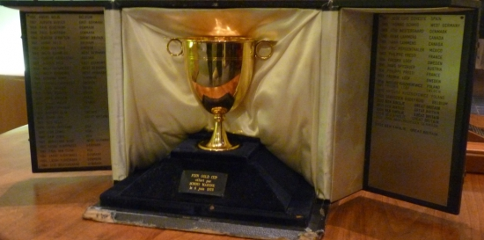
Targi Wiatr i Woda Spotkanie PSRKF Klasa Finn – historia / Piotr Pajor
Mistrzostwa Świata / Gold Cup
Wybitnymi indywidualistami w historii Mistrzostw Świata są:
Joerg Bruder z Brazylii, który wygrywał zawody trzy razy z rzędu w 1970/1971/1972, oraz był drugi w 1969,
Willy Kuhweide of FRG wygrywał trzy razy w 1963/1966/1967,
Lasse Hjortnaes trzy razy w 1982/1984/1985,
Andre Nelis z Belgii wygrywał dwukrotnie w 1956/1961, oraz był drugi dwa razy w 1958/1959/1960 i dwukrotnie trzeci w 1957/1962, przez co znajdował się przez siedem lat wśród najlepszej trójki,
Wszyscy oni zostali w ostatnich latach usunięci w cień przez Bena Ainslie, który wygrywał Mistrzostwa Świata pięć razy z czego cztery pod rząd (2002, 2003, 2004, 2005, 2008).
przygotował: Piotr Pajor Sekretarz PSRKF

Slide 14
Targi Wiatr i Woda Spotkanie PSRKF Klasa Finn – historia / Piotr Pajor
Wyniki wszystkich 16 Olimpiad, Mistrzostw Świata, Mistrzostw Europy, MŚ i Europy Juniorów, Mistrzostw Świata Mastersów oraz wyniki wszystkich najważniejszych regat znajdziecie na stronach:
International Finn Association: www.finnclass.org
Polskiego Stowarzyszenia Regatowego Klasy Finna:
www.finnclass.pl
przygotował: Piotr Pajor Sekretarz PSRKF

Slide 15
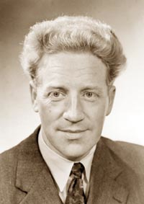
Targi Wiatr i Woda Spotkanie PSRKF Klasa Finn – historia
Hall of Fame
Rickard Sarby - SWE
Projektant Finna
Olympiada 1952 Brąz
przygotował: Piotr Pajor Sekretarz PSRKF

Slide 16
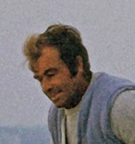
Targi Wiatr i Woda Spotkanie PSRKF Klasa Finn – historia
Hall of Fame
Jörg Bruder - BRA
Finn Gold Cup 1970, 1971, 1972
przygotował: Piotr Pajor Sekretarz PSRKF

Slide 17
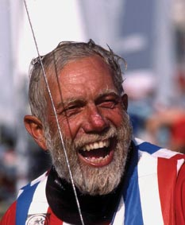
Targi Wiatr i Woda Spotkanie PSRKF Klasa Finn – historia
Hall of Fame
Paul Elvstrøm - DEN
Olimpijskie złoto: 1952, 1956, 1960
Finn Gold Cup 1958, 1959
Mistrzostwa Europy 1960
przygotował: Piotr Pajor Sekretarz PSRKF

Slide 18
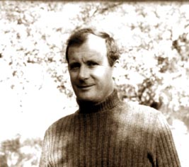
Targi Wiatr i Woda Spotkanie PSRKF Klasa Finn – historia
Hall of Fame
Gilbert Lamboley
Przewodniczący komitetu technicznego w latach 1970-1980
przygotował: Piotr Pajor Sekretarz PSRKF

Slide 19
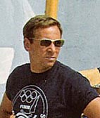
Targi Wiatr i Woda Spotkanie PSRKF Klasa Finn – historia
Hall of Fame
Willy Kuhweide - GER
Olympiada 1964 - złoto
Finn Gold Cup 1963, 1966, 1967
Mistrz Europy 1961, 1964
przygotował: Piotr Pajor Sekretarz PSRKF

Slide 20
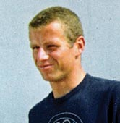
Targi Wiatr i Woda Spotkanie PSRKF Klasa Finn – historia
Hall of Fame
Hubert Raudaschl - AUT
Olympiada 1968 - srebro
Finn Gold Cup 1964
Mistrz Europy 1966
przygotował: Piotr Pajor Sekretarz PSRKF

Slide 21
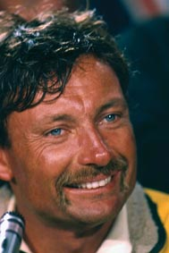
Targi Wiatr i Woda Spotkanie PSRKF Klasa Finn – historia
Hall of Fame
John Bertrand - USA
Olympiada 1976 – brąz
Finn Gold Cup 1978
przygotował: Piotr Pajor Sekretarz PSRKF

Slide 22
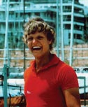
Targi Wiatr i Woda Spotkanie PSRKF Klasa Finn – historia
Hall of Fame
Lasse Hjortnæs - DEN
Finn Gold Cup 1982, 1984, 1985
Mistrz Europy 1981, 1982, 1985
przygotował: Piotr Pajor Sekretarz PSRKF

Slide 23
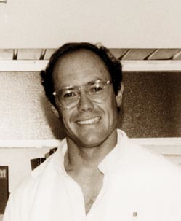
Targi Wiatr i Woda Spotkanie PSRKF Klasa Finn – historia
Hall of Fame
Jose Luis Doreste - ESP
Olympics Gold 1988
Finn Gold Cup 1987
Mistrz Europy 1988
przygotował: Piotr Pajor Sekretarz PSRKF

Slide 24
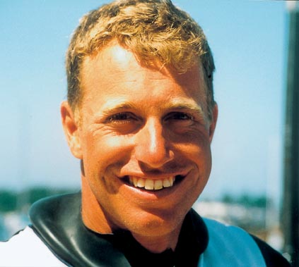
Targi Wiatr i Woda Spotkanie PSRKF Klasa Finn – historia
Hall of Fame
Fredrik Lööf - SWE
Olympiada 2000 - brąz
Finn Gold Cup 1994, 1997, 1999
przygotował: Piotr Pajor Sekretarz PSRKF

Slide 25
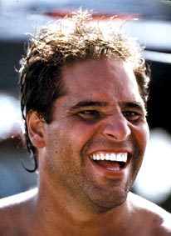
Targi Wiatr i Woda Spotkanie PSRKF Klasa Finn – historia
Hall of Fame
José Maria van der Ploeg - ESP
Olympiada 1992 - złoto
Mistrz Europy 1994, 1995, 1996
przygotował: Piotr Pajor Sekretarz PSRKF

Slide 26
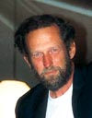
Targi Wiatr i Woda Spotkanie PSRKF Klasa Finn – historia
Hall of Fame
August Miller - USA
IFA Vice President 1979-1981
IFA Development Coach
IFA Solidarity Coach 1984, 1988, 1992, 1996, 2000, 2004
przygotował: Piotr Pajor Sekretarz PSRKF

Slide 27
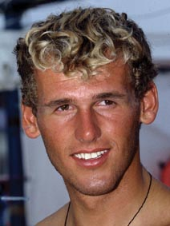
Targi Wiatr i Woda Spotkanie PSRKF Klasa Finn – historia
Hall of Fame
Mateusz Kusznierewicz - POL
Olympiada 1996 - złoto, 2004 - brąz
Finn Gold Cup 1998, 2000
Mistrz Europy 2000, 2004
przygotował: Piotr Pajor Sekretarz PSRKF

Slide 28
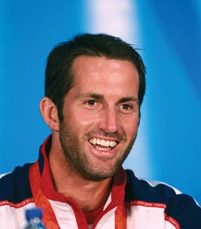
Targi Wiatr i Woda Spotkanie PSRKF Klasa Finn – historia
Hall of Fame
Ben Ainslie -GBR
Olympijskie złoto 2004, 2008, 2012
Finn Gold Cup 2002, 2003, 2004, 2005, 2008
Mistrz Europy 2002, 2003, 2005, 2008
przygotował: Piotr Pajor Sekretarz PSRKF

Slide 29
Targi Wiatr i Woda Spotkanie PSRKF Klasa Finn – wybitni polscy zawodnicy
Sylwetki polskich zawodników:
Adam Wolff – żeglarz, olimpijczyk, naukowiec
Roman Biderman – medalista MP, reprezentant kraju
Juliusz Sieradzki – zawodnik, konstruktor, trener
Walenty Szraj – żeglarz regatowy, działacz, architekt
Czesław Marchaj – jeden z czołowych regatowców, świetny teoretyk
Stanisław Lewandowski – zawodnik czołówki krajowej i trener
Zygmunt Twardowski – Finnista i teoretyk żeglarstwa
Bolesław Knasiecki – mistrz polski, reprezentant kraju
Leon Jensz – zawodnik, inicjator pierwszych MP kl. Finn
Włodzimierz Fiszer – czołowy zawodnik kl. Finn, medalista MP
Jerzy Szloser – jeden z pionierów rozwoju Finna w Polsce
Andrzej Ostrowski – czołowy zawodnik, mistrz polski, członek IFA
Michał Skalisz – czołowy zawodnik klasy Finn, 4 krotny uczestnik Gold Cup
przygotował: Piotr Pajor Sekretarz PSRKF

Slide 30
Targi Wiatr i Woda Spotkanie PSRKF Klasa Finn – wybitni polscy zawodnicy
Sylwetki polskich zawodników:
Tadeusz Żero – wielokrotny mistrz Warszawy i Polski
Andrzej Rymkiewicz - wielokrotny mistrz Polski, wiceprezes PZŻ
Andy Zawieja – pierwszy polski żeglarz, którego świat uznał za autorytet, Finnista, MP
Zbigniew Malicki – czołowy zawodnik klasy Finn,
Ryszard Skarbiński – olimijczyk, medalista MP, reprezentant kraju
Błażej Wyszkowski – czołowy Finnista a wcześniej mistrz świata w klasie Cadet
Ryszard Blaszka – olimpijczyk 1972, 1976. Pierwszy polski złoty medalista kl. Finn (MEJ 1972)
Mirosław Rychcik – olimpijczyk 1980, brązowy medalista MŚ, medalista MP, olimpijczyk 1980
Henryk Blaszka – olimpijczyk 1988 Seul, 5 krotny mistrz polski, wicemistrz świata
Jacek Sobkowiak – wicemistrz Europy juniorów, reprezentant Polski w MŚ
Dominik Życki – świetny Finnista, medalista MP i uczestnik MŚ i ME
Wacław Szukiel – mistrz Europy i świata juniorów, mistrz Polski
Rafał Szukiel – olimpijczyk 2008, wielokrotny reprezentant kraju
Mateusz Kusznierewicz – zrealizował marzenia pokoleń Finnistów zdobywając złoto i brąz Olimpijski
Piotr Kula – olimpijczyk Londyn 2012, kilkukrotny mistrz polski, świetny zawodnik młodego pokolenia
przygotował: Piotr Pajor Sekretarz PSRKF

Slide 31
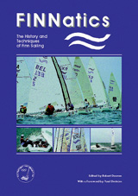
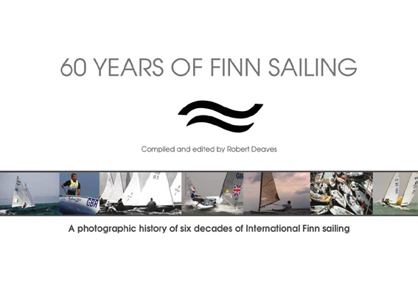
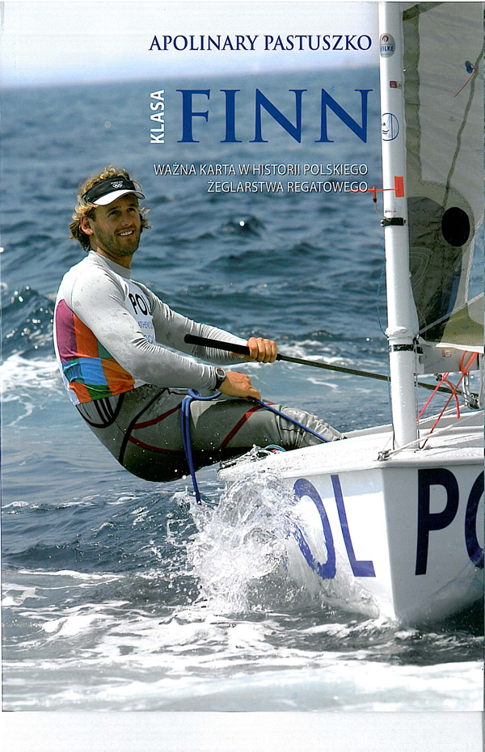
Targi Wiatr i Woda Spotkanie PSRKF Klasa Finn – historia / Piotr Pajor
Najważniejsze książki opisujące historię klasy Finn:
FINNatics autor Robert Deaves – dostępny na stronie IFA i Amazonie
FINNLOG1 autor Peter Mohilla – dostępny na stronie IFA
Album Photo FINNish 60 Years Of Finn Sailing autor Robert Deaves, przedmowa Jacques Rogge - dostępny na stronie IFA
Klasa Finn Ważna Karta w Historii Polskiego Żeglarstwa Regatowego autor Apolinary Pastuszko, przedmowa Jan Okulicz-Kozaryn – książka jeszcze dostępna w Polskim Związku Żeglarskim
przygotował: Piotr Pajor Sekretarz PSRKF

Slide 32
Targi Wiatr i Woda Spotkanie PSRKF Klasa Finn dzisiaj / Rafał Szukiel
Najważniejsze ośrodki dla Finna w Polsce
Nowoczesność i zaawansowane technologie
Finn łódką taktyczną. Od Finna do Pucharu Ameryki
Pływanie na najwyższym poziomie
Sprawność fizyczna
Finn klasą olimpijską
Najważniejsze regaty w Polsce i na świecie
Dlaczego Finn
przygotował: Piotr Pajor Sekretarz PSRKF

Slide 33
Targi Wiatr i Woda Spotkanie PSRKF Ruch Mastersów / Bogusław Nowakowski
…kto to jest jest Masters?
Masters
Grand Masters
Grand Grand Masters
Legend
Mistrzostwa Świata Mastersów.
2013 La Rochelle Francja
2014 Sopot Polska
przygotował: Piotr Pajor Sekretarz PSRKF

Slide 34
Targi Wiatr i Woda Spotkanie PSRKF Organizacja PRSKF / Jan Okulicz, Piotr Pajor
Najwyższą władzą w klasie Finn jest IFA International Finn Association
Polskie Stowarzyszenie Regatowe Klasy Finn PSRKF jest stowarzyszeniem krajowym Finn w Polsce włączonym do struktur IFA
Organizację klasy opisuje i reguluje Konstytucja IFA i Przepisy Klasowe Finn
Organizację i zadanie Polskiego Stowarzyszenia Regatowego Klasy Finn reguluje statut stowarzyszenia
przygotował: Piotr Pajor Sekretarz PSRKF

Slide 35
Targi Wiatr i Woda Spotkanie PSRKF Organizacja PRSKF / Jan Okulicz, Piotr Pajor
Polskie Stowarzyszenie Regatowe Klasy Finn
Działa od roku 1996
Władze PSRKF (2012-2013)
Zarząd Prezes: Jan Okulicz tel. 604586886, email: jokozaryn@gmail.com Sekretarz / członek zarządu: Piotr Pajor tel. 601776920, email: piotr.pajor@finn-masters.pl Skarbnik / członek zarządu: Bogusław Nowakowski tel. 601517047, email: bnowakowski@velo.com.pl Trener klasy / członek zarządu: Dariusz Czapski tel. 601261890, email: darekczapa@poczta.onet.pl członek zarządu: Rafał Szukiel tel. 507106337, email: rafszukiel@wp.pl członek zarządu: Michał Jodłowski tel. 601295809, email: jodla959@gmail.com
Komisja rewizyjna Przewodniczący: Piotr Mazur tel. 691911803, email: pietrmazur@gmail.com Stanisław Wieteska tel. 603068774, email: stanislaw.wieteska@gmail.com
Dane rejestracyjne Polskiego Stowarzyszenia Regatowego Klasy Finn: KRS: 0000434971 REGON: 146342240 NIP: 5223000330 Konto: Bank PKO BP I Oddział w Gliwicach nr konta: 36 1020 2401 0000 0902 0382 4182
przygotował: Piotr Pajor Sekretarz PSRKF

Slide 36
Targi Wiatr i Woda Spotkanie PSRKF Organizacja PRSKF / Jan Okulicz, Piotr Pajor
Polskie Stowarzyszenie Regatowe Klasy Finn
Członkostwo:
Jest określone w regulaminie Członkowskim PSRKF
Członkowie: honorowi, zwyczajni, juniorzy, wspierający
W celu przystąpienia do stowarzyszenia należy po prostu wysłać na adres emailowy sekretarza deklarację członkowską.
Wszystkie dokumenty dostępne na stronie www.finnclass.pl
przygotował: Piotr Pajor Sekretarz PSRKF

Slide 37
Targi Wiatr i Woda Spotkanie PSRKF Organizacja PRSKF / Jan Okulicz, Piotr Pajor
1 Jacek Bińkowski POL21 KS Spójnia
2 Bogusław Nowakowski POL26 KW Garland
3 Agnieszka Pajor 4 Stefan Pajor POL2o KS Spójnia
5 Wacław Szukiel
6 Marek Michalski POL30 KS Spójnia
7 Rafał Szukiel POL7
8 Stanisław Wieteska POL34 KS Spójnia
9 Tomasz Wieteska POL666 KS Spójnia
10 Piotr Mazur KS Spójnia
11 Wojciech Jankowski POL24 KS Spójnia
12 Jan Okulicz-Kozaryn POL13 UKS FIR
13 Dariusz Czapski - KS Spójnia
14 Jerzy Jodłowski - UKS FIR
15 Michał Jodłowski POL13 UKS FIR
16 Piotr Pajor POL23 KS Spójnia
17 Marek Kubat POL25 Yacht Klub Rewa
18 Waldek Ranuszkiewicz POL31 –
19 Wojciech Nadolski POL85 KS AZS AWF i S Gdansk
20 Andre Skarka POL691 YKP San Francisco
przygotował: Piotr Pajor Sekretarz PSRKF

Slide 38
Targi Wiatr i Woda Spotkanie PSRKF Organizacja PRSKF / Jan Okulicz, Piotr Pajor
21 Grzegorz Kubicki Mazurski Klub Żeglarski w Mikołajkach
22 Tomasz Mikulski POL19 SKŻ Ergo Hestia Sopot
23 Marek Szerszeniewski POL
24 Marek Krause POL75 SKŻ Ergo Hestia Sopot
25 Sławomir Wójciński POL35 UKS Navigo Sopot
26 Piotr Kula POL17 BKŻ Biskupiec
27 Miłosz Wojewski POL1 Sejk Pogoń Szczecin
28 Jakub Reszka POL41 KS Spójnia
29 Paweł Wasylkowski - KS Spójnia
30 Jeremi Zimny POL22 WKŻ Wolsztyn
31 Łukasz Lesiński POL8 Sejk Pogoń Szczecin
32 Bogusław Chmiel - Yacht Club Polski w Krakowie
33 Jan Kominek POL 127 SWOS-2
34 Łukasz Kielnar POL 107 Lubuski Klub Żeglarski
35 Włodzimierz Radwaniecki POL14 –
36 Marek Tkaczyk POL44 –
37 Konrad Poninkiewicz POL29 –
38 Tomasz Kośmicki POL9 WKŻ Wolsztyn
39 Andrzej Pogorzelski POL77 Legia Warszawa
przygotował: Piotr Pajor Sekretarz PSRKF

Slide 39
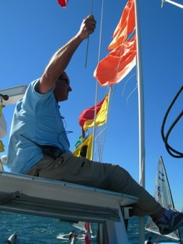
Targi Wiatr i Woda Spotkanie PSRKF Kalendarz regat 2013
CRO Split Olympic Sailing Week Split 13-17.03.2013 –
ESP SAF Sailing World Cup Palma Palma de Majorca 30.03-6.04.2013 –
FRA ISAF Sailing World Cup Hyeres Hyeres 20-27.04.2013 –
CZE Palavska Regatta Pavlov (CZE) 3-5.05.2013 –
ITA Eurolymp Olympic Garda Riva del Garda 8-15.05.2013 –
NED Delta Lloyd Regatta Medemblik (NED) 21-25.05.2013 –
FRA Finn World Master La Rochelle La Rochelle 17-25.05.2013 –
POL Puchar PZŻ Puck Puck 17-19.05.2013 1,2
POL Puchar Warszawy Zegrze 8-9.06.2013 1
GBR Sail for Gold Weymouth & Portland 8-12.06.2013 –
GER Kieler Woche Kiel 22.06 do 26.06.2013 –
POL Timberland Nord Cup 2013 Górki Zachodnie 29.06-1.07.2013 1
ITA Silver Cup Riva del Garda 4-14.07.2013 –
GER Warnemunder Woche Warnemuende 6-14.07.2013 –
GER Mistrzostwa Europy Warnemuende 19-27.07.2013 –
GER Travemunder Woche Travemuende 19-28.07.2013 –
POL Mistrzostwa Polski Masters SKŻ Sopot 9-11.08.201 1,2
POL Sopot Finn Cup Sopot 23-25.08.2013 –
EST Finn Gold Cup Talin (EST) 23-31.08.2013 –
CZE Lipno Regatta Lake Lipno (CZE) 28.08-1.09.2013 –
POL Akademickie Mistrzostwa Polski Górki Zachodnie 13-15.09.2013 1,2
POL Mistrzostwa Polski Górki Zachodnie 19-22.09.2013 1,5
ITA International Finn Regatta Malcesine (ITA) 4-6.10.2013 –
POL Mistrzostwa Warszawy Zegrze 5-6.10.2013 1
POL Meczowe Mistrzostwa Polski ??? 18-20.10.2013 –
AUS ISAF Sailing World Cup Melbourne Melbourne (AUS) 29.11-4.12.2013 -
przygotował: Piotr Pajor Sekretarz PSRKF

Slide 40
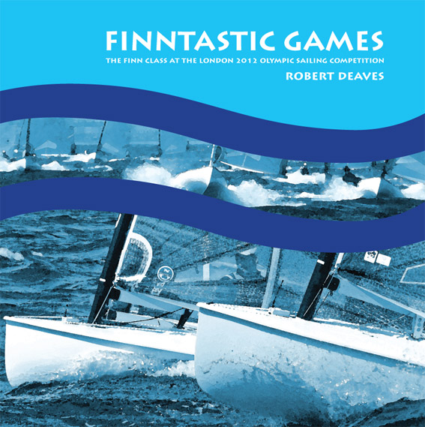
Targi Wiatr i Woda Spotkanie PSRKF Fantastic Games – najnowsza książka IFA
Dostępna na stronie IFA
przygotował: Piotr Pajor Sekretarz PSRKF

Slide 41
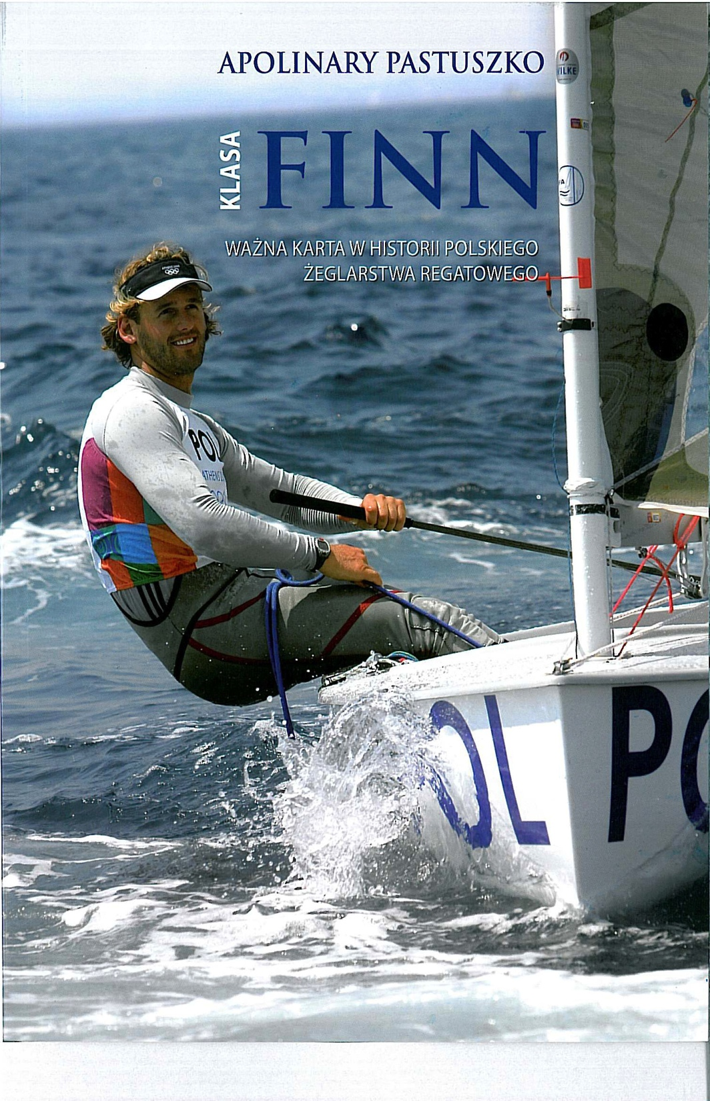
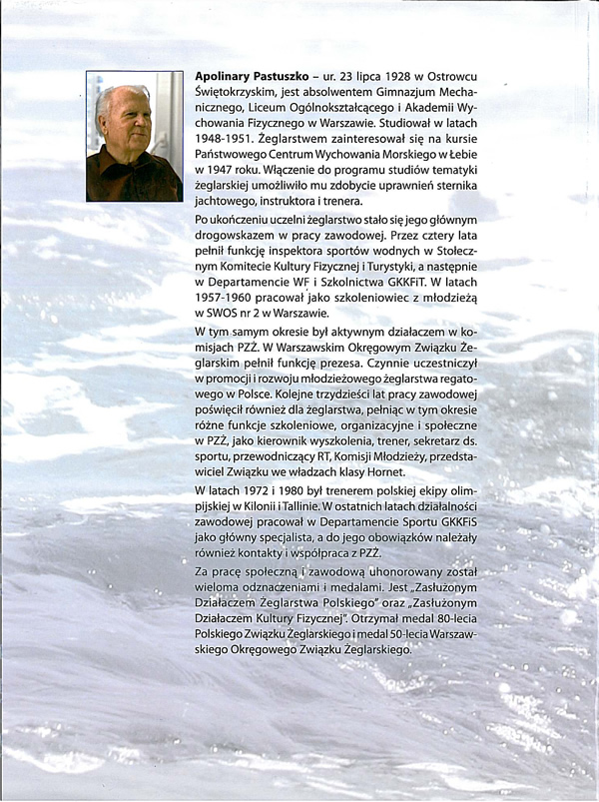
Targi Wiatr i Woda Spotkanie PSRKF Polecamy: „Klasa Finn Ważna Karta w Historii Polskiego Żeglarstwa Regatowego”
Autor: Apolinary Pastuszko
książka jest dostępna w Polskim Związku Żeglarskim
Książka A. Pastuszko została nominowana do nagrody im. Teligi
przygotował: Piotr Pajor Sekretarz PSRKF

Slide 42
Targi Wiatr i Woda Spotkanie PSRKF Zakończenie spotkania
Dziękujemy za uwagę
i zapraszamy:
www.finnclass.pl http://www.finnclass.pl/forum/
https://www.facebook.com/PSRKFinn
oraz
www.finnclass.org
http://www.finnworldmaster.com
przygotował: Piotr Pajor Sekretarz PSRKF

Slide 43
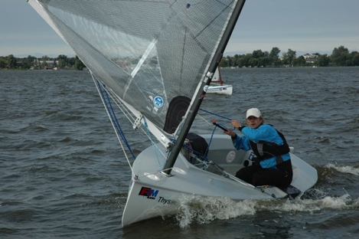
Targi Wiatr i Woda Spotkanie PSRKF d o z o b a c z e n i a n a w o d z i e…
przygotował: Piotr Pajor Sekretarz PSRKF

